Slide 1
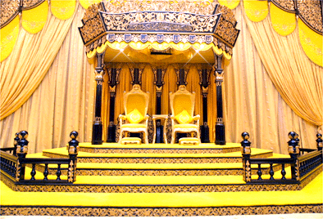
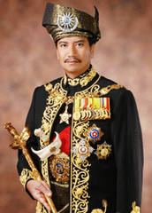
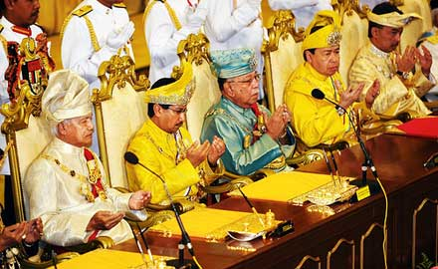
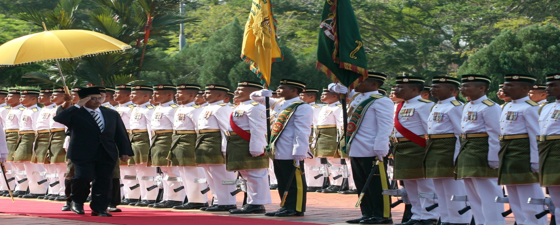
Jabatan Hal Ehwal
Agama Terengganu
Khutbah Multimedia
MENGHARGAI
KEWUJUDAN INSTITUSI
RAJA ATAU SULTAN
11 Jamadilakhir 1430 / 5 Jun 2009

Slide 2
Pujian Kepada Allah S.W.T.
الْحَمدُ لِلّهِ
Segala puji-pujian bagi Allah S.W.T.

Slide 3
Syahadah
وَأَشْهَدُ أَنْ لآ إلَهَ إِلاَّ اللهُ وَحْدَهُ لآ شَرِيْكَ لَهُ، وَأَشْهَدُ أَنَّ مُحَمَّدًا عَبْدُهُ وَرَسُوْلُهُ
Aku bersaksi bahawa tiada tuhan yang disembah melainkan Allah yang Maha Esa dan tiada sekutu bagiNya
Aku juga bersaksi bahawa Nabi Muhammad S.A.W. adalah hambaNya dan rasulNya.

Slide 4
Selawat
اللَّهُمَّ صَلِّ وَسَلِّمْ وَبَارِكْ عَلَى سَيِّدِنَا مُحَمَّدٍ وَعَلَى آلِهِ وَأَصْحَابِهِ وَمَنْ وَالاَه
Ya Allah, cucurilah rahmat dan sejahtera ke atas junjungan kami Nabi Muhammad S.A.W. serta keluarga dan seluruh sahabatnya.

Slide 5
Pesanan Takwa :
يآ أَيُّهَا الَّذِيْنَ ءَامَنُوْا اتَّقُوا اللهَ حَقَّ تُقَاتِهِ وَلاَ تَمُوْتُنَّ إِلاَّ وَأَنْتُمْ مُسْلِمُوْنَ
Wahai orang-orang yang beriman bertaqwalah kepada Allah taala dengan sebenar-benar taqwa dan janganlah kamu mati melainkan dalam keadaan kamu menjadi orang islam.

Slide 6
Seruan
Bertaqwa kepada Allah dengan sebenar taqwa
Marilah kita
Mati dalam hidayah dan petunjuk Allah

Slide 7
Tajuk Khutbah Hari Ini
Menghargai Kewujudan
Institusi Raja Atau Sultan
Sempena Hari Keputeraan
Seri Paduka Baginda
Yang DiPertuan Agong

Slide 8
Akhir-akhir ini……..
Kita dikejutkan dengan….
Suara dan tindakan sumbang mempertikai institusi Raja atau Sultan

Slide 9
Islam wajibkan…
Kewujudan Institusi Raja Atau Sultan
Tuntutan asas bagi kesinambungan sistem kehidupan bernegara

Slide 10
Gelaran Pemerintah Islam
Imam
Khalifah
Amirul Mu’minin
Khilafah Atau Imamah Gelaran Kerajaan Islam

Slide 11
Kata Ibn Khaldun…
IMAMAH - tadbir dan pimpin manusia
dengan syara’
Urusan duniawi dinilai degan kebaikan diperolehi di akhirat
Pemerintahan adalah tugas pelihara agama dan mentadbir dunia dengan agama

Slide 12
Jumhur Ulama’ Islam
Wajib lantik imam/sultan/raja
Tuntutan Syara’ - Dalil Al Quran,
Al Hadis Dan Ijma’ Para Sahabat
Mazhab ahli sunnah wal jamaah
Kebanyakkan pengikut mu’tazilah

Slide 13
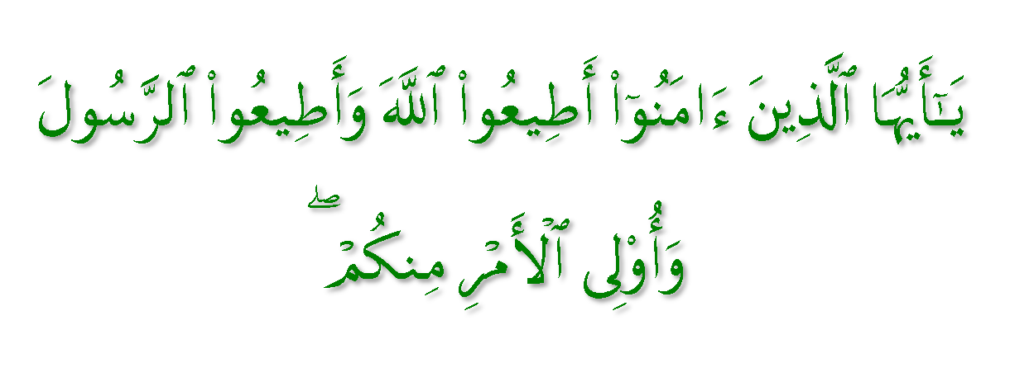
Allah S.W.T. berfirman :
“Wahai orang-orang yang beriman, taatlah kamu kepada Allah dan taatlah kamu kepada Rasulullah dan kepada "Ulil-Amri" (orang-orang yang berkuasa) dari kalangan kamu”.
Surah an-Nisaa’ : Ayat 59

Slide 14
Kata Abu Hurairah R.A…
Ulil Amri Adalah Pemerintah
Orang Islam Wajib Taat Pemerintah
Wajib Taat Pemerintah Selepas Dilantik Pemerintah

Slide 15
Hadis :
Daripada Abdullah bin Umar R.A., bahawa Rasulullah S.A.W bersabda :
مَنْ مَاتَ وَلَيْسَ فِيْ عُنُقِهِ بَيْعَةٌ مَاتَ مَيْتَةً جَاهِلِيَّةً
Maksud Hadis :
“Sesiapa yang mati sedangkan dirinya
tidak membaiah atau melantik
(pemerintah), nescaya dia mati dalam jahiliyyah (kurang sempurna agamanya)”.

Slide 16
Dalil Ijma’ Para Sahabat:
“Pelantikan Abu Bakar As siddik R.A. Oleh Para Sahabat Selepat Wafat Dan Sebelum Dikebumikan Baginda Rasulullah S.A.W”.

Slide 17
Perintah Allah melantik Pemerintah @ Sultan untuk menguruskan:-
Menyediakan ketenteraan untuk pertahanan
Penyebaran agama islam
Kutipan dan agihan zakat
Melaksanakn keadilan dan lain-lain

Slide 18
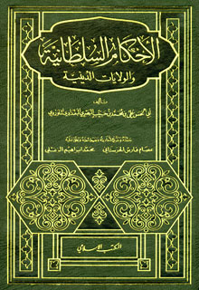
Pelantikan As Sultan tidak bercanggah dengan ajaran islam:-
Imam
Al Mawardi
Qadhi
Abu Ya’la
Sultan Harus Melantik Anak Atau Bapanya
Sebagai Ganti
Sultan Pemerintah Tertinggi Wajib Ditaati
Sultan Memerintah Atas Nama Jawatan

Slide 19
Islam menuntut supaya menyuburkan semangat perpaduan:-
Pupuk dan bina suasana tenang dan aman serta jauhi unsur ketakutan dan kesusahan
Keutamaan keamanan untuk semua makhluk

Slide 20
Fikirkanlah:-
Apakah akan berlaku kiranya pelantikan sultan secara pilihanraya bebas?
Apakah keamanan seperti hari ini dapat dipertahankan?

Slide 21
Kronologi Taktik Jahat Yahudi Dan Nasrani Jatuhkan Empayar Ustmaniah DiTurki:-
Mereka Menghidupkan Semangat Asobiah(berpuak-puak)
Negara Kecil Ummat Islam Menarik Diri Dari Empayar Ustmaniah
Gerakan Pemberontakan Terhadap Empayar Ustmaniah Bermula
Berakhir Dengan Hilangnya Sistem Kesultanan Islam

Slide 22
Perpaduan ummat islam terlerai
Ummat islam menjadi yatim piatu tiada tempat mengadu nasib mereka pada hari ini
Taktik yang sama cuba dilakukan ke atas negara kita pada hari ini.
Fikirkanlah !!!

Slide 23
Apakah kekejaman yahudi di palastine dan kezaliman nasrani ke atas negara-negara ummat islam terus berlaku sekiranya kita masih lagi mempunyai Empayar Ustmaniah?
Sudah tentu tidak dan pasti tidak akan berlaku..

Slide 24
Kesepakatan Ulama’ Islam:-
Sultan yang menguruskan hal ehwal ummat islam dengan adil wajib dikekalkan
Amaran azab dari Allah terhadap penderhaka dan pemberontak yang menentang sultan yang adil dan menunaikan solat

Slide 25
Al Hadis
Daripada Auf bin Malik R.A., bahawa Rasulullah bersabda :
خِيارُ أَئِمَّتِكُمْ الَّذِيْنَ تُحِبُّونَهُمْ وَ يُحِبُّوَنَكُمْ ،
وَتُصَلُّوْنَ عَلَيْهِمْ وَ يُصَلُّوْنَ عَلَيْكُمْ ، وَشِرَارُ أَئِمَّتِكُمْ الَّذِيْنَ تَبْغَضُوْنَهُمْ وَيَبْغَضُوْنَكُمْ وَتَلْعَنُوْنَهُمْ وَيَلْعَنُوْنَكُمْ.قَالَ : قُلْنَا يَارَسُوْلَ اللهِ : أَفَلاَ نُنَابِذُهُمْ عِنْدَ ذَلِكَ ؟ قَالَ : لاَ، مَا أَقَامُوْا فِيْكُمْ الصَّلاَةَ ،لاَ، مَا أَقَامُوْا فِيْكُمْ الصَّلاَةَ .
رَوَاهُ مُسْلِم

Slide 26
Maksud Hadis :
“Sebaik-baik imam(pemimpin) kamu adalah orang yang menyayangi kamu dan kamu menyayangi mereka,kamu berdoa untuk mereka dan mereka berdoa untuk kamu.Sejahat-jahat (imam)pemimpin kamu adalah orang yang kamu membenci mereka dan mereka membenci kamu dan kamu melaknat mereka dan mereka melaknat kamu .Lalu kami bertanya:wahai Rasulullah adakah kami boleh memerangi mereka(pemimpin tersebut)?Jawab baginda:Jangan selama mana mereka masih mendirikan solat,Jangan selama mana mereka masih mendirikan solat”.

Slide 27
Al Hadis
Daripada Ummu Salamah R.A.H, bahawa Rasulullah bersabda :
إنَِّهُ يُسْتَعْمَلُ عَلَيْكُمْ أُمَرَآءٌ فَتَعْرِفُوْنَ وَتُنْكِرُوْنَ ،فَمَنْ كَرِهَ فَقَدْ بَرِئَ،وَمَنْ أَنْكَرَ فَقَدْ سَلِمَ ، وَلَكِنَّ مَنْ رَضِيَ وَتابَعَ ، قَالُوْا : أَفَلاَ نُقاتِلُهُم ؟ قَالَ: لاَ ، مَا صَلُّوْا. رَوَاهُ مُسْلِم

Slide 28
Maksud Hadis :
“Sesungguhnya akan dilantik pemerintah di kalangan kamu,lalu kamu menyuruh yang baik dan kamu menegur yang buruk,sesiapa yang bencikan perkara dosa,maka dia bebas dari hukuman Allah dan sesiapa yang menegur perkara buruk,maka dia terselamat.Dosa dan hukuman terkena kepada orang yang redha dan mengikut(tanpa benci di hati).Lalu para sahabat bertanya:Wahai Raasulullah adakah kami boleh memerangi mereka(pemerintah tersebut?jawab Rasulullah:Jangan, selama mana mereka menunaikan solat”.

Slide 29
Ketahuilah…..
Keamanan jiwa dan harta benda akan terjamin dibawah pemerintah atau Sultan yang ditaati.
Tanpa pemerintah atau Sultan yang ditaati maka nikmat keamanan menjadi sukar.
Tanpa sistem pemerintahan yang kukuh maka nikmat keamanan akan diragut bila-bila masa.

Slide 30
Agama dan Sultan perlu seiring :
Kata Saidina Ali R.A:
الدِّيْنُ أُسٌّ،وَالسُّلْطَانُ حَارِسٌ ، وَمَا لاَ أُسَّ لَهُ فَمَهْدُوْمٌ،وَمَا لاَ حَارِسَ لَهُ فَضَآئِعٌ. ً
Maksud nya :
“Agama adalah asas(kehidupan)
dan Sultan merupakan pengawal. Apa yang tiada asas akan runtuh
dan apa yang tiada pengawal akan terbiar”.

Slide 31
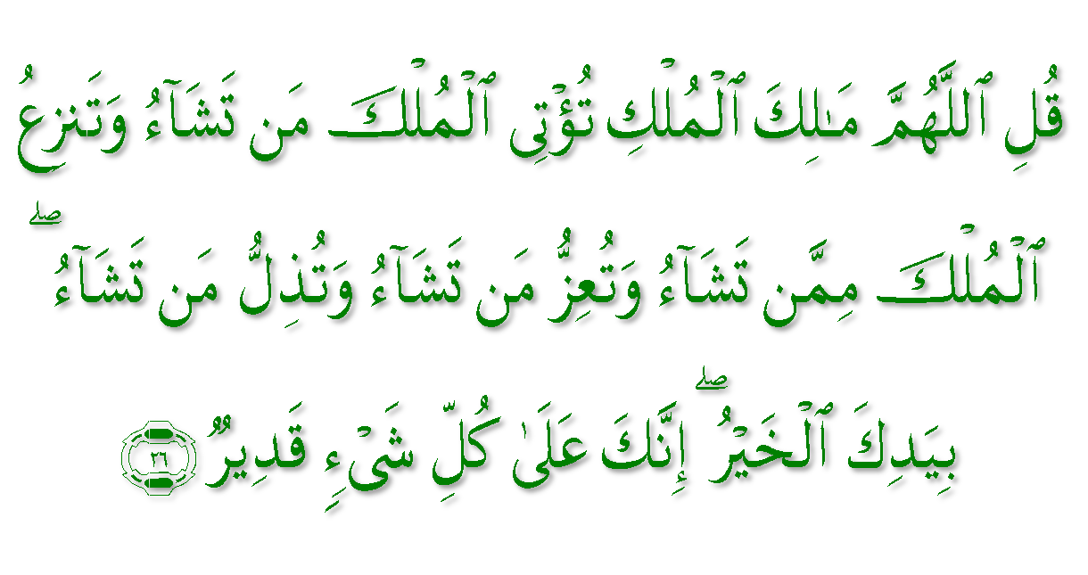
Allah S.W.T. berfirman :
Surah Ali Imran : Ayat 26

Slide 32
Maksud Ayat :
“Katakanlah (wahai Muhammad):
"Wahai Tuhan yang mempunyai kuasa pemerintahan! Engkaulah yang memberi kuasa pemerintahan kepada sesiapa yang Engkau kehendaki dan Engkaulah yang mencabut kuasa pemerintahan dari sesiapa yang Engkau kehendaki. Engkaulah juga yang memuliakan sesiapa yang Engkau kehendaki dan Engkaulah yang menghina sesiapa yang Engkau kehendaki. Dalam kekuasaan Engkaulah sahaja adanya segala kebaikan. Sesungguhnya Engkau Maha Kuasa atas segala sesuatu”.

Slide 33
Doa
Antara Dua Khutbah
Aamiin Ya Rabbal Aalamin..
Tuhan Yang Memperkenankan Doa Orang-orang Yang Taat, Berilah Taufik Kepada Kami
Di Dalam Mentaatimu, Ampunilah Kepada Mereka
Yang Memohon Keampunan.
Aamiin

Slide 34
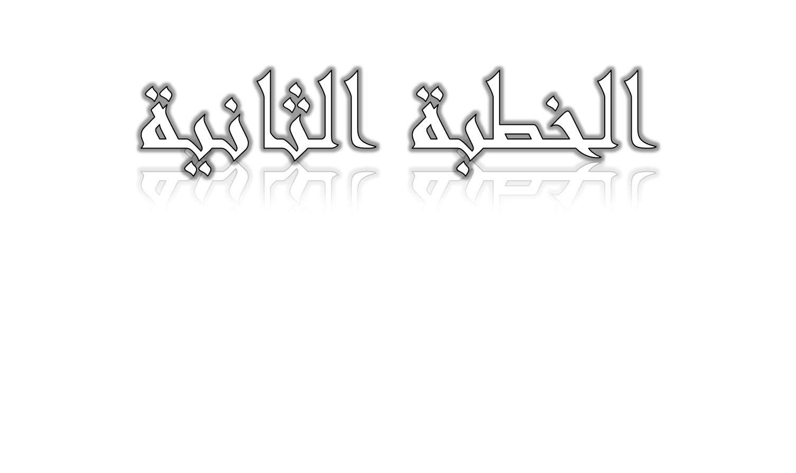

Slide 35
Pujian Kepada Allah S.W.T.
الْحَمْد ُلِلَّهِ
Segala puji-pujian hanya bagi Allah S.W.T.

Slide 36
Syahadah
أَشْهَدُ أَنْ لآ إِلَهَ إِلاَّ اللهُ فَإِيَّاهُ نَعْبُدُ وَإِيَّاهُ نَسْتَعِيْنُ ، وَأَشْهَدُ أَنَّ مُحَمَّدًا عَبْدُهُ وَرَسُوْلُهُ سَيِّدُ الْمُرْسَلِيْنَ
Aku bersaksi bahawa tiada tuhan yang disembah melainkan Allah yang maka hanya padaNya kami sembah dan mohon pertolongan.
Aku juga bersaksi bahawa Nabi Muhammad S.A.W. adalah hambaNya dan rasulNya, penghulu sekian rasul.

Slide 37
Selawat
اللَّهُمَّ صَلِّ وَسَلِّمْ وَبَارِكْ عَلَى سَيِّدِنَا وَنَبِيِّنَا مُحَمَّدٍ وَعَلَى آلِهِ وَأَصْحَابِهِ أجْمَعِيْنَ
Ya Allah, cucurilah rahmat dan sejahtera ke atas junjungan kami Nabi Muhammad S.A.W. serta keluarga dan seluruh sahabatnya.

Slide 38
Pesanan Takwa
اتَّقُوا اللهَ، وَعَلَى اللهِ فَتَوَكَّلُوْا إِنْ كُنْتُمْ مُؤْمِنِيْنَ
Bertaqwalah kepada Allah S.W.T. dengan sebenar-benar taqwa.
Dan bertawakkallah kepadaNya kiranya kamu orang beriman.

Slide 39
Seruan
Bertaqwalah kepada Allah
Berbekallah sebelum kembali ke Akhirat
Sebaik-baik bekalan adalah taqwa kepada Allah

Slide 40
Marilah…
Menghargai kewujudan Institusi Raja dan Sultan
Terbukti dapat membawa kemakmuran
Jangan terpengaruh dengan pihak tak bertanggungjawab dan tidak hormat Institusi Raja dan Sultan
Jangan

Slide 41
Kata Imam Ahmad Rahimahullah Taala:
"الفِتْنَةُ إِذَا لَمْ يَكُنْ إِمامٌ يَقُومُ بِأَمْرِ النَّاسِ"
Maksudnya :
“Fitnah pasti terjadi bila tiada imam(sultan) yang mentadbir urusan orang ramai(rakyat)”.

Slide 42
JANGAN !!
Jangan katakan “ Apakah perlunya kita kepada sultan?”
Sedarkah kita !
Bahawa manusia dijadikan dengan berbagai kerenah,keinginan dan pandangan.

Slide 43
Jadilah Orang Yang Beraqal..
Yakinlah kuasa sultan menjadi penawar bagi menyatukan orang dalam satu wadah
Kuasa sultan perlu bagi mengatur urusan agama dan dunia kita

Slide 44
Insaflah!!
Kita perlu kepada peraturan dunia bagi mengatur urusan agama
Kita perlu kepada peraturan agama untuk kejayaan dan kebahagian di akhirat

Slide 45
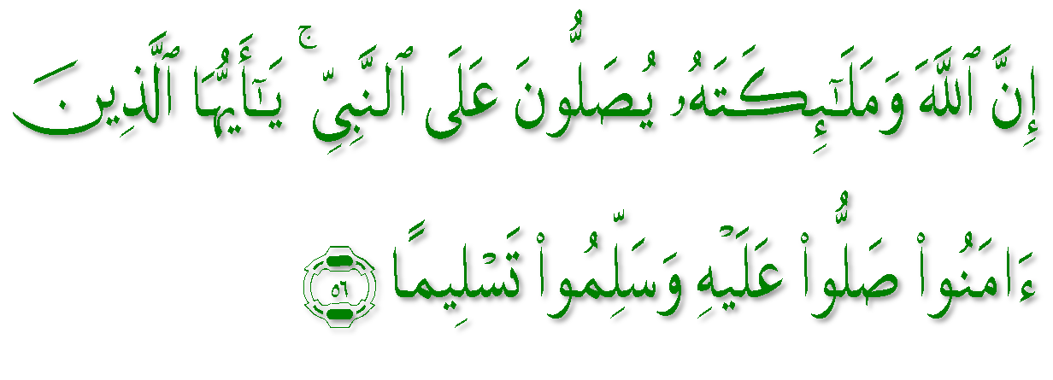
Allah S.W.T. berfirman :
“Sesungguhnya Allah Taala Dan Para Malaikat Sentiasa Bersalawat Ke Atas Nabi (Muhammad), Wahai Orang-orang Beriman! Berselawatlah Kamu Ke AtasNya Serta Ucapkanlah Salam Sejahtera Dengan Penghormatan Ke AtasNya Dengan Sepenuhnya ”
Surah al-Ahzab : Ayat 56

Slide 46
Ucapan Selawat
اللَّهُمَّ صَلِّ عَلىَ سَيِّدِنَا مُحَمَّدٍ، وَعَلىَ آلِ سَيِّدِنَا مُحَمَّدٍ، كَمَا صَلَّيْتَ عَلىَ سَيِّدِنَا إِبْرَاهِيْمَ، وَعَلىَ آلِ سَيِّدِنَا إِبْرَاهِيْمَ، وَبَارِكْ عَلىَ سَيِّدِنَا مُحَمَّدٍ، وَعَلىَ آلِ سَيِّدِنَا مُحَمَّدٍ، كَمَا بَارَكْتَ عَلىَ سَيِّدِنَا إِبْرَاهِيْمَ، وَعَلىَ آلِ سَيِّدِنَا إِبْرَاهِيْمَ فِي الْعَالَمِيْنَ،
إِنَّكَ حَمِيْدٌ مَجِيْدٌ.

Slide 47
Doa :
وَارْضَ اللَّهُمَّ عَنِ الْخُلَفَآءِ الرَّاشِدِيْن وَعَنْ بَقِيَّةِ الصَّحَابَةِ وَالْقَرَابَةِ أَجْمَعِيْن وَالتَّابِعِيْنَ وَتَابِعِي التَّابِعِيْنَ لَهُمْ بِإِحْسَانٍ إِلىَ يَوْمِ الدِّيْن.
Ya Allah, Kurniakanlah Keredhaan Kepada Khulafa’ Rasyidin Dan Sahabat Seluruhnya Serta Para Tabiin Dengan Ihsan Hingga Hari Kemudian.

Slide 48
Doa :
اَلَّلهُمَّ اغفِر لِلمُسلِمِينَ وَالْمُسلِمَاتِ وِالْمُؤمِنينَ وَالْمُؤمِنَاتِ اﻷَحياَءِ مِنهُم وَاﻷَموَاتِ
Ya Allah, Ampunkanlah Dosa Golongan Muslimin Dan Muslimat,mu’minin Dan Mu’minaat Samada Yang Masih Hidup Atau Yang Telah Mati.

Slide 49
Ya Allah,
Peliharakanlah Seri Paduka Baginda Yang Dipertuan Agong Al Wathiqu Billah Tuanku Mizan Zainal Abidin Ibni Al Marhum Sultan Mahmud Al Muktafibillah Shah Dan Seri Paduka Baginda Raja Permaisuri Agong Tuanku Nur Zahirah. Peliharakanlah Zuriat-zuriatnya Serta Kaum Kerabatnya.

Slide 50
Ya Allah,
Peliharakanlah Pemangku Raja, Tengku Mohammad Ismail Ibna
Al-Wathiqi Billah Sultan Mizan Zainal Abidin.
Dan Peliharakanlah Jua Pemimpin-Pemimpinnya, Ulama-Ulamanya, Pekerja-Pekerja Serta Seluruh Rakyatnya Dari Kalangan Umat Islam Dengan RahmatMu. Wahai Tuhan Yang Maha Penyayang.

Slide 51
Doa :
Ya Allah, Tolonglah orang-orang Islam dan himpunkanlah mereka di atas dasar kebenaran agama, Hancurkanlah kekufuran dan orang yang syirik, orang munafik. Hancurkanlah musuh-musuhMu dan musuh agama, ampunkanlah dosa-dosa kami dan saudara kami yang terdahulu telah beriman dan janganlah Engkau biarkan kedengkian dalam hati kami terhadap orang-orang yang beriman, sesungguhnya Engkau Maha Penyantun dan Maha Penyayang.

Slide 52
Doa :
Ya Allah… Lembutkanlah Hati-hati Kami Dan Perbaikilah Hubungan Antara Kami Dan Jadikanlah Kami Di Kalangan Orang Yang Dapat Pertunjuk .
Ya Allah …Kami Telah Menzalimi Diri Kami Sendiri Dan Sekiranya Engkau Tidak Mengampunkan Kami Dan Merahmati Kami Nescaya Kami Akan Menjadi Orang Yang Rugi.
Ya Allah… Kurniakanlah Kepada Kami Kebaikan Di Dunia Dan Kebaikan Di Akhirat Serta Hindarilah Kami Dari Seksaan Neraka.

Slide 53
Wahai ! Hamba-Hamba Allah
Doa :
Sesungguhnya ALLAH menyuruh berlaku adil, dan berbuat kebaikan, serta memberi bantuan kepada kaum kerabat dan melarang daripada melakukan perbuatan-perbuatan keji dan mungkar serta kezaliman. Ia mengajar kamu (dengan suruhan dan larangannya ini) supaya kamu mengambil peringatan mematuhinya.

Slide 54
Maka Ingatlah Allah Yang Maha Agung Nescaya Dia Akan Mengingatimu Dan Bersyukurlah Di Atas Nikmat-nikmatnya Nescaya Dia Akan Menambahkan Lagi Nikmat Itu Kepadamu, dan Pohonlah Dari Kelebihannya, Nescaya Akan Diberikannya Kepadamu. Dan Sesungguhnya Mengingati Allah Itu Lebih Besar (Faedah Dan Kesannya) Dan (Ingatlah) Allah Mengetahui Apa Yang Kamu Kerjakan.

Slide 55
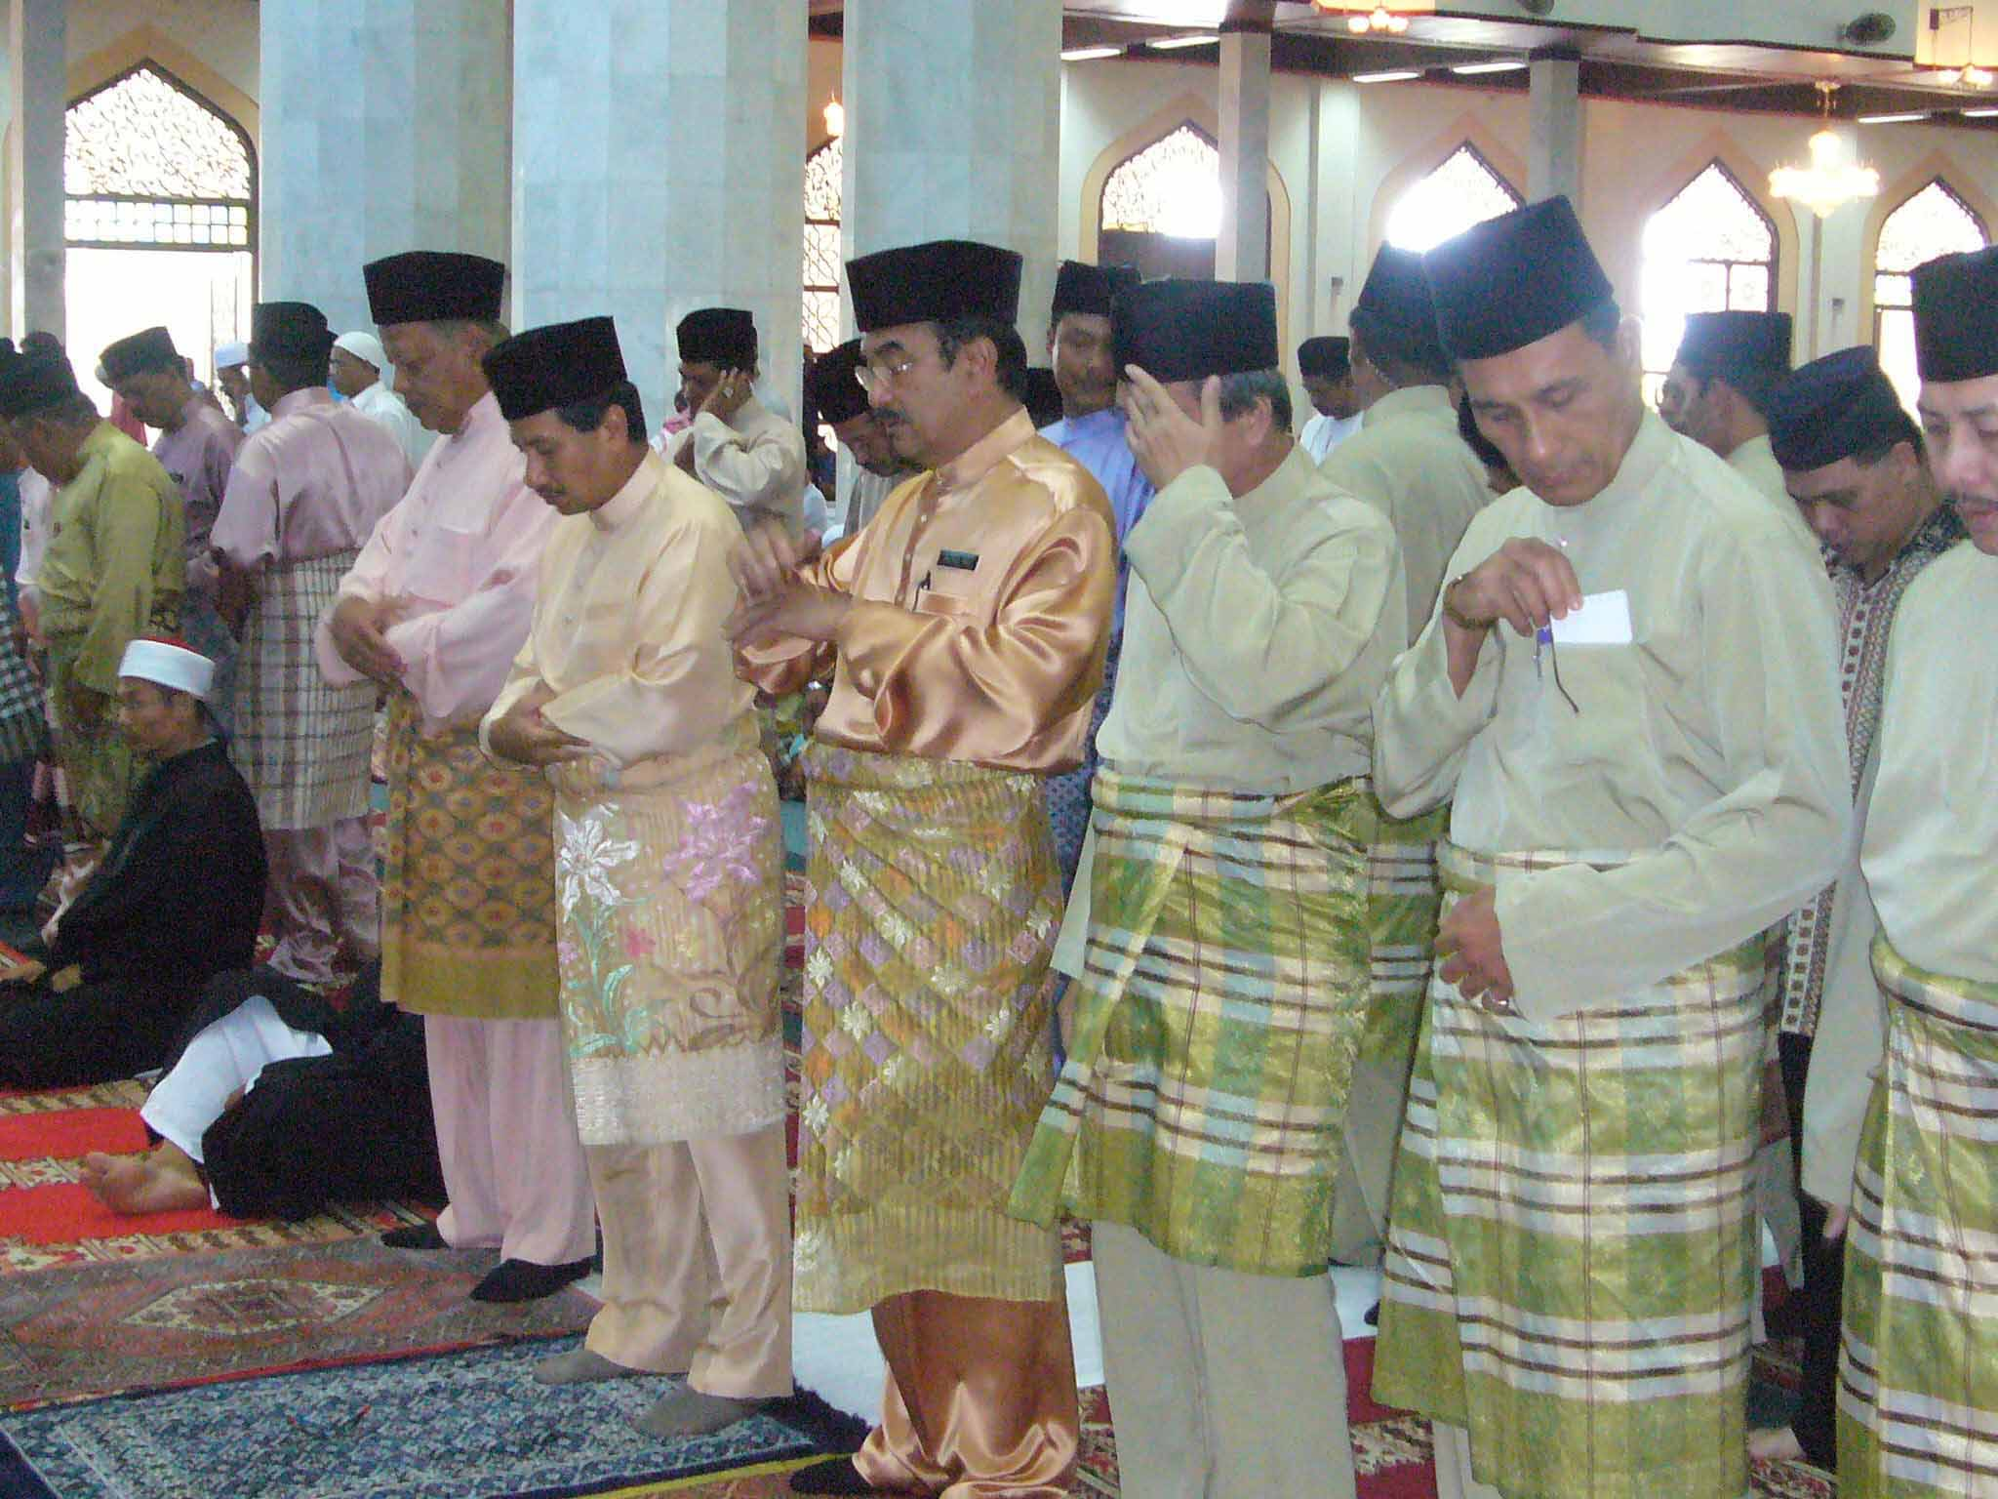
أَقِيْمُوْا ألصَّلآَة..... Dirikanlah solat……..
“Lurus dan rapatkan saf anda kerana saf yang betul termasuk dalam kesempurnaan solat.”

